Slide 1

公司介绍
…something about us
汇报人：千库网 汇报时间：xx年xx月

Slide 2


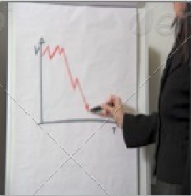
如何运作
关于商务
业务 创意
公司 – 第二个 家
战略
广告有限公司，成立于2007年，是国内领先的专业PPT设计和培训公司。7年专业PPT制作经验，700件经典PPT案例，100%客户满意率……以不同于传统
广告有限公司，成立于2007年,是国内领先的专业PPT设计和培训公司。7年专业PPT制作经验，700件经典PPT案例，100%客户满意率……以不同于传统的PPT制作模
广告有限公司，成立于2007年，是国内领先的专业PPT设计和培训公司。7年专业PPT制作经验，700件经典PPT案例，100%客户满意率……

Slide 3
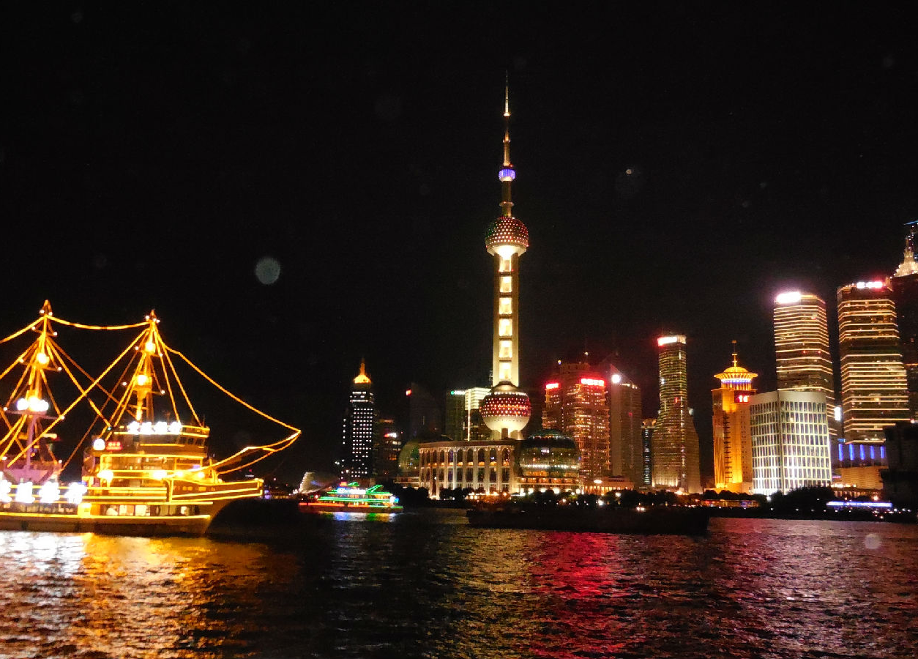
关于我们
我们是谁？
公司 名字
广告有限公司，成立于2007年，是国内领先的专业PPT设计和培训公司。7年专业PPT制作经验，700件经典PPT案例，100%客户满意率……以不同于
广告有限公司，成立于2007年，是国内领先的专业PPT设计和培训公司。7年专业PPT制作经验，700件经典PPT案例，100%客户满意率……以不同于
广告有限公司，成立于2007年，是国内领先的专业PPT设计和培训公司。

Slide 4
我们的客户端
他们对我们是怎么想的
Facebook:
广告有限公司，成立于2007年，是国内领先的专业PPT设计和培训公司。7年专业PPT制作经验，700件经典PPT案例，100%客户满意率……广告有限公司，成立于2007年，
Twitter:
广告有限公司，成立于2007年，是国内领先的专业PPT设计和培训公司。7年专业PPT制作经验，700件经典PPT案例，100%客户满意率……广告有限公司，成立于2007年，
MySpace:
广告有限公司，成立于2007年，是国内领先的专业PPT设计和培训公司。7年专业PPT制作经验，700件经典PPT案例，100%客户满意率……广告有限公司，成立于2007年，
Vimeo:
广告有限公司，成立于2007年，是国内领先的专业PPT设计和培训公司。7年专业PPT制作经验，700件经典PPT案例，100%客户满意率……广告有限公司，成立于2007年，
Vkontakte
广告有限公司，成立于2007年，是国内领先的专业PPT设计和培训公司。7年专业PPT制作经验，700件经典PPT案例，100%客户满意率……广告有限公司，成立于2007年，

Slide 5



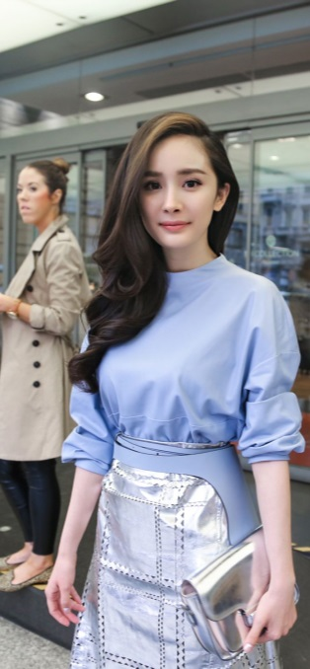

我们的团队
专业的顾问
Emelly Brown
CEO/Director
Ruslan Kalinin
Manager
Jin Kimm
Commercial Director
Roberth Cowboy
Developer
Emmy One
Designer

Slide 6
我们的组织结构
主要成员和其他的成员
Emelly
Brown
Ruslan
Kalinin
CEO/Director
Manager
广告有限公司，成立于2007年，是国内领先的专业
广告有限公司，成立于2007年，是国内领先
Emmy
One
Jin
Kimm
Designer
Emmy
One
Commercial
director
广告有限公司，成立于2007年
Designer
广告有限公司，
广告有限公司

Slide 7
历史线
我们的历史
2006.
输入内容 输入内容 输入内容
TODAY.
输入内容 输入内容 输入内容
1996.
输入内容 输入内容 输入内容
2011.
2001.
输入内容 输入内容 输入内容
输入内容 输入内容 输入内容

Slide 8
关于我们
一些有趣并且真实的事情
在美国最好的公司
在欧洲最好的公司
输入内容 输入内容 输入内容 输入内容 输入内容 输入内容 输入内容 输入内容 输入内容 输入内容 输入内容 输入内容 输入内容 输入内容
输入内容 输入内容 输入内容 输入内容 输入内容 输入内容 输入内容 输入内容 输入内容 输入内容 输入内容 输入内容 输入内容 输入内容
世界上最好的公司
在亚洲最好的公司
在非洲最好的公司
输入内容 输入内容 输入内容 输入内容 输入内容 输入内容 输入内容 输入内容 输入内容 输入内容 输入内容 输入内容 输入内容 输入内容
输入内容 输入内容 输入内容 输入内容 输入内容 输入内容 输入内容 输入内容 输入内容 输入内容 输入内容 输入内容 输入内容 输入内容

Slide 9

Workflow…
Workflow
…this is how we do it

Slide 10






网站
关于网络的服务
论坛
IT
广告有限公司，成立于2007年，是国内领先的
广告有限公司，成立于2007年，是国内领先的专业PPT设计和。
博客
邮箱
广告有限公司，成立于2007年，是国内领先的专业PPT设计和。
广告有限公司，成立于2007年，是国内领先的专业PPT设计和。
合作
开发
广告有限公司，成立于2007年，是国内领先的专业PPT设计和。
广告有限公司，成立于2007年，是国内领先的专业PPT设计和。

Slide 11
服务
关于我们的服务
0
搜索
时间
销售
广告有限公司，成立于2007年，是国内领先的专业PPT设计和培训公司。7年专业PPT制作经验，700件经典PPT案例，100%客户满意率……以不同于
广告有限公司，成立于2007年，是国内领先的专业PPT设计和培训公司。7年专业PPT制作经验，700件经典PPT案例，100%客户满意率……以不同于
广告有限公司，成立于2007年，是国内领先的专业PPT设计和培训公司。7年专业PPT制作经验，700件经典PPT案例，100%客户满意率……以不同于

Slide 12

我们的项目
我们项目的一切
INDALIA
INDALIA
FINANCIAL ADVISOR
financial advisor
广告有限公司，成立于2007年，是国内领先的专业PPT设计和培训公司。7年专业PPT制作经验，700件经典PPT案例，100%客户满意率……以不同于传统的PPT制作模式，创造全新的PPT体验。
广告有限公司，成立于2007年，是国内领先的专业PPT设计和培训公司。7年专业PPT制作经验
STOP THINKING – JUST DO IT!

Slide 13



我们的工作
关于我们的工作
Financial
Strategy / Planning
广告有限公司，成立于2007年，是国内领先的专业PPT设计和培训公司。7年专业PPT制作经验，700件经典PPT案例，100%客户满意率
Protect
How to save money
广告有限公司，成立于2007年，是国内领先的专业PPT设计和培训公司。
Training
广告有限公司，成立于2007年，是国内领先的专业PPT设计和培训公司。7年专业PPT制作经验，700件经典
Make money FAST and EASY

Slide 14
未来的计划
一些未来的计划

Slide 15

图表
我们的图表

Slide 16

世界图表
世界地图图表
美国
96%
欧洲
亚洲
76%
88%
非洲
巴西
65%
55%

Slide 17

简单图表
简单的馅饼图表
历史图表
我们最好的时刻
广告有限公司，成立于2007年，是国内领先的专业PPT设计和培训公司。7年专业PPT制作经验，700件经典PPT案例，100%客户满意率……以不同于传统的PPT制作模式，创造全新的PPT体验。

Slide 18
积极图表
积极图表和评论
2004 -
2004.
广告有限公司，成立于2007年，是国内领
2007.
2010.
2013.
91%
86%
89%
2007 -
80%
广告有限公司，成立于2007年，是国内领
2010 -
45%
广告有限公司，成立于2007年，是国内领
39%
35%
29%
2013 -
广告有限公司，成立于2007年，是国内领

Slide 19
其他图表
本地图表

Slide 20
社交图表
社会服务
120
100
80
60
40
20
0
Facebook
Twitter
MySpace
Vkontakte

Slide 21
千库网感谢一路有你
…something about us

